Slide 1
SM-U1-3 · 大地工程｜觀念講義
土壤夯實與壓密
全篇只有一個對立關係：夯實趕「空氣」，壓密擠「水」
壓密佔本單元 60% 以上題數
大地工程「土壤夯實與壓密」觀念講義｜原理 · 公式 · 向量圖解

Slide 2
TOPIC MAP
一個總開關、一把萬用鑰匙、兩大運算主軸
1
2
總開關：夯實 vs 壓密
萬用鑰匙：Vs 永遠不變
非飽和土排空氣、幾秒完成、屬能量問題；飽和土排水、需數月至數十年、屬滲流問題。這一刀切錯，後面全錯。
體積變化 100% 來自孔隙。所有應變公式都是 ΔH/H0 = Δe/(1+e0)，分母永遠是初始狀態的 1+e0。
3
4
主軸一：夯實
主軸二：壓密
鐘形曲線與 ZAVC、夯實能量 E、品管兩把尺（RC 與 Dr）、土方平衡以乾土重 Ws 守恆。
先判土壤記憶（p0'、pc'、OCR）選 Case A/B/C 算沉陷量，再用 Tv = cv·t/Hdr² 算速率。

Slide 3
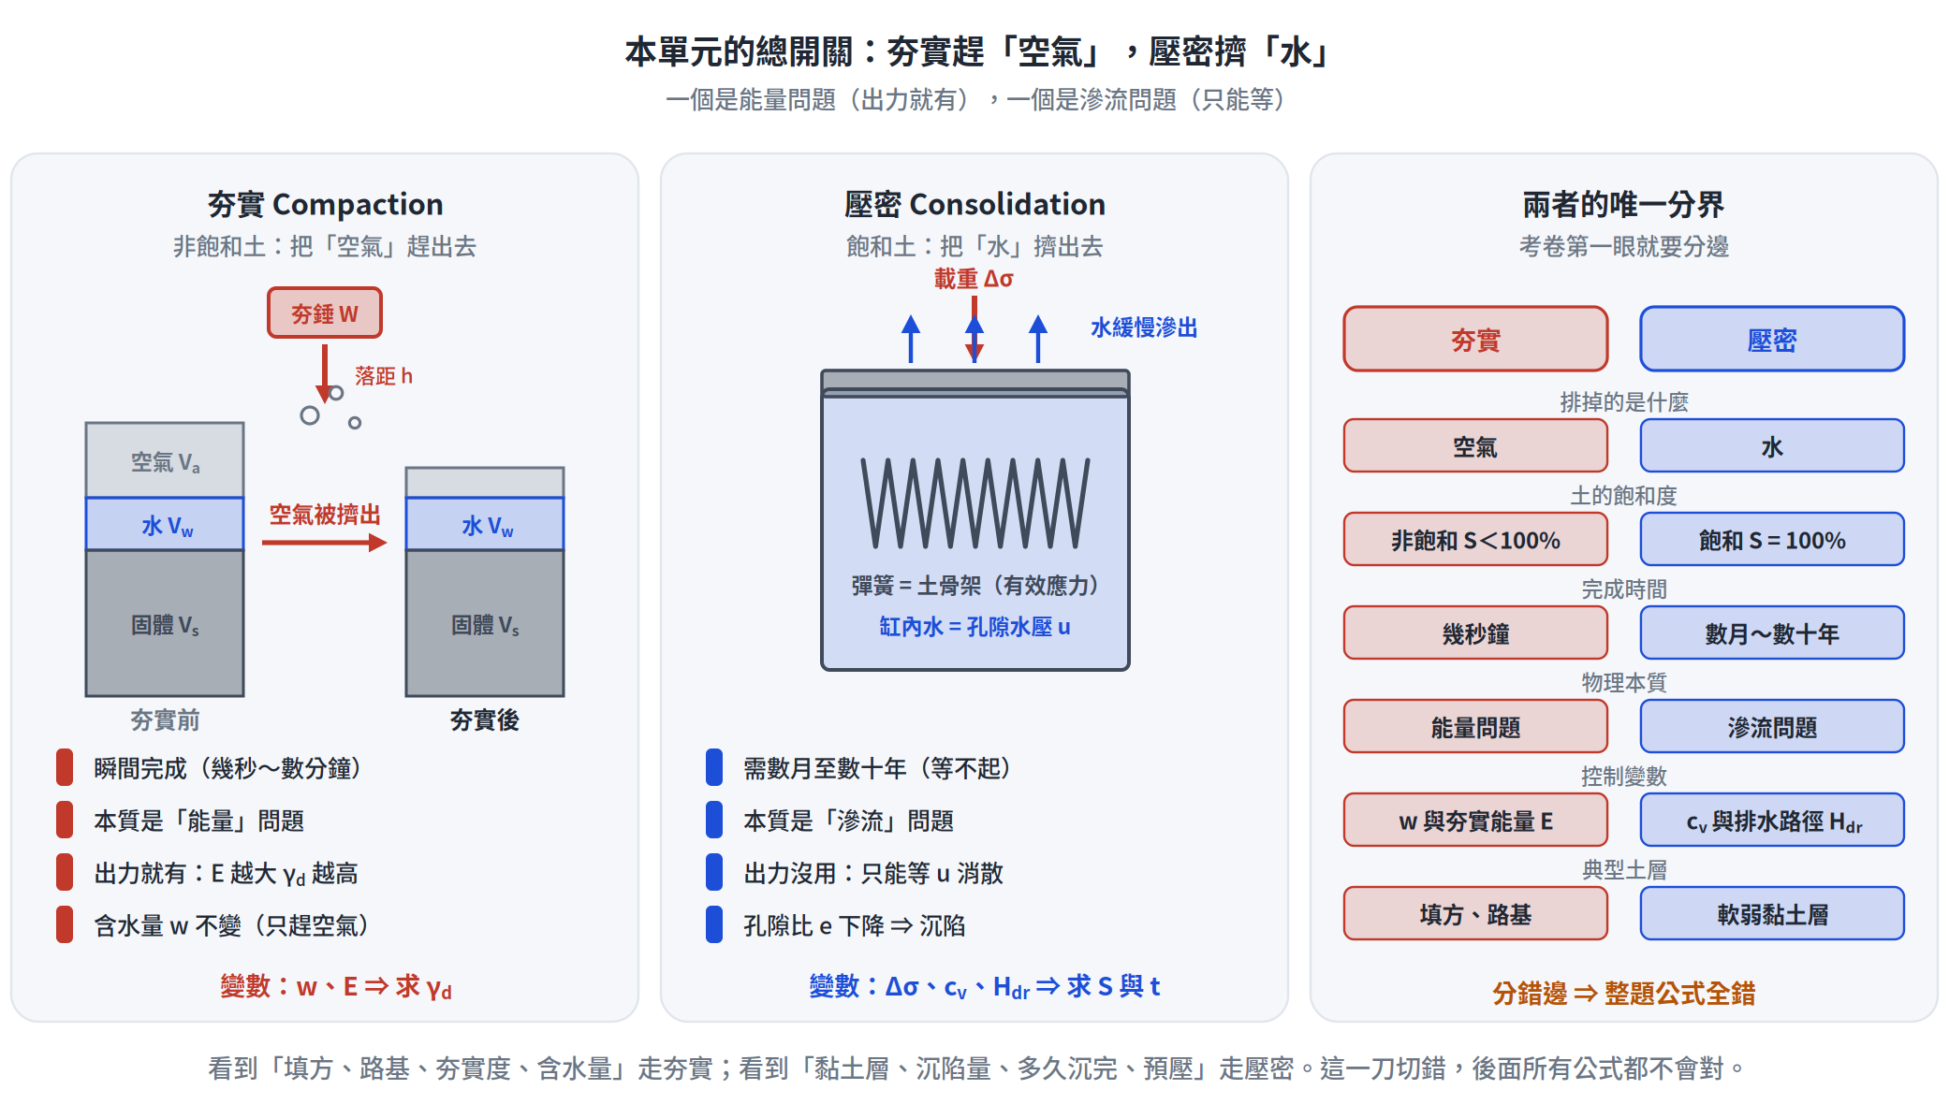
DIAGRAM · 總開關
為什麼要先分邊？因為兩者排掉的東西根本不同
觀念解讀
夯實：非飽和土，把「空氣」趕出去。出力就有，幾秒鐘完成 —— 是能量問題。
壓密：飽和土，把「水」擠出去。出力沒用，只能等孔隙水壓消散 —— 是滲流問題。
看到填方、路基、夯實度、含水量 ⇒ 走夯實；看到黏土層、沉陷量、多久沉完 ⇒ 走壓密。
同一個載重作用在非飽和填土與飽和黏土上，完成時間差了六、七個數量級。
這一刀切錯，公式選錯、變數也選錯，整題不會有分。

Slide 4
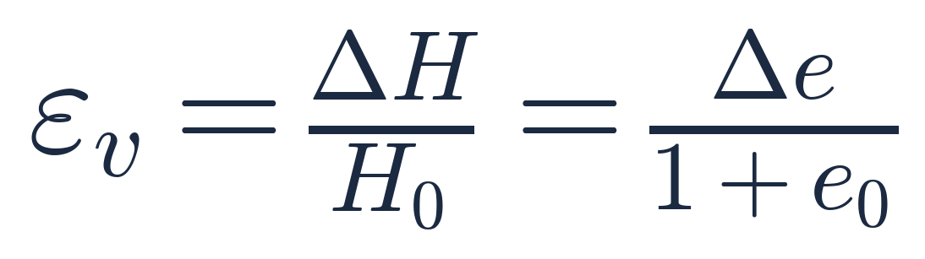
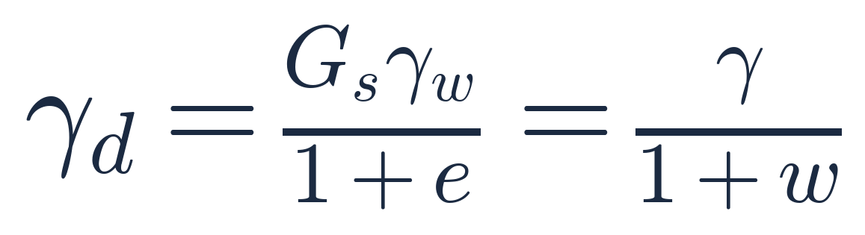
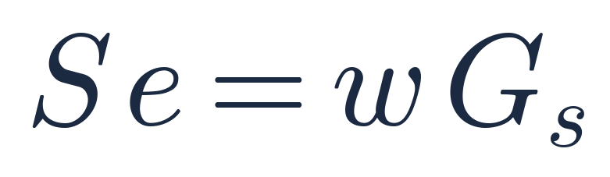
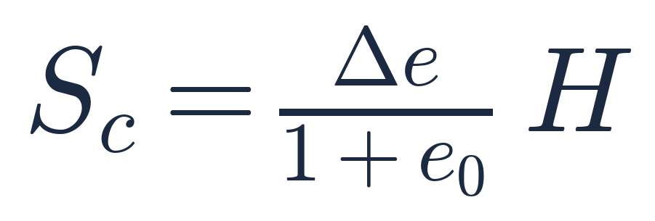
FORMULA · 萬用鑰匙
所有沉陷公式的起點：固體顆粒體積永遠不變
體積應變 —— 分母永遠是初始狀態的 1+e0
孔隙比 ⇄ 乾單位重（RC 與 Dr 的唯一橋樑）
含水量 ⇄ 飽和度（S=1 代入即得 ZAVC）
由 e-log p' 讀到的 Δe 換成沉陷量
最高頻的自殺式錯誤是把分母寫成受壓後的 1+e。應變的定義是「相對於初始體積」，分母只能是初始值。

Slide 5
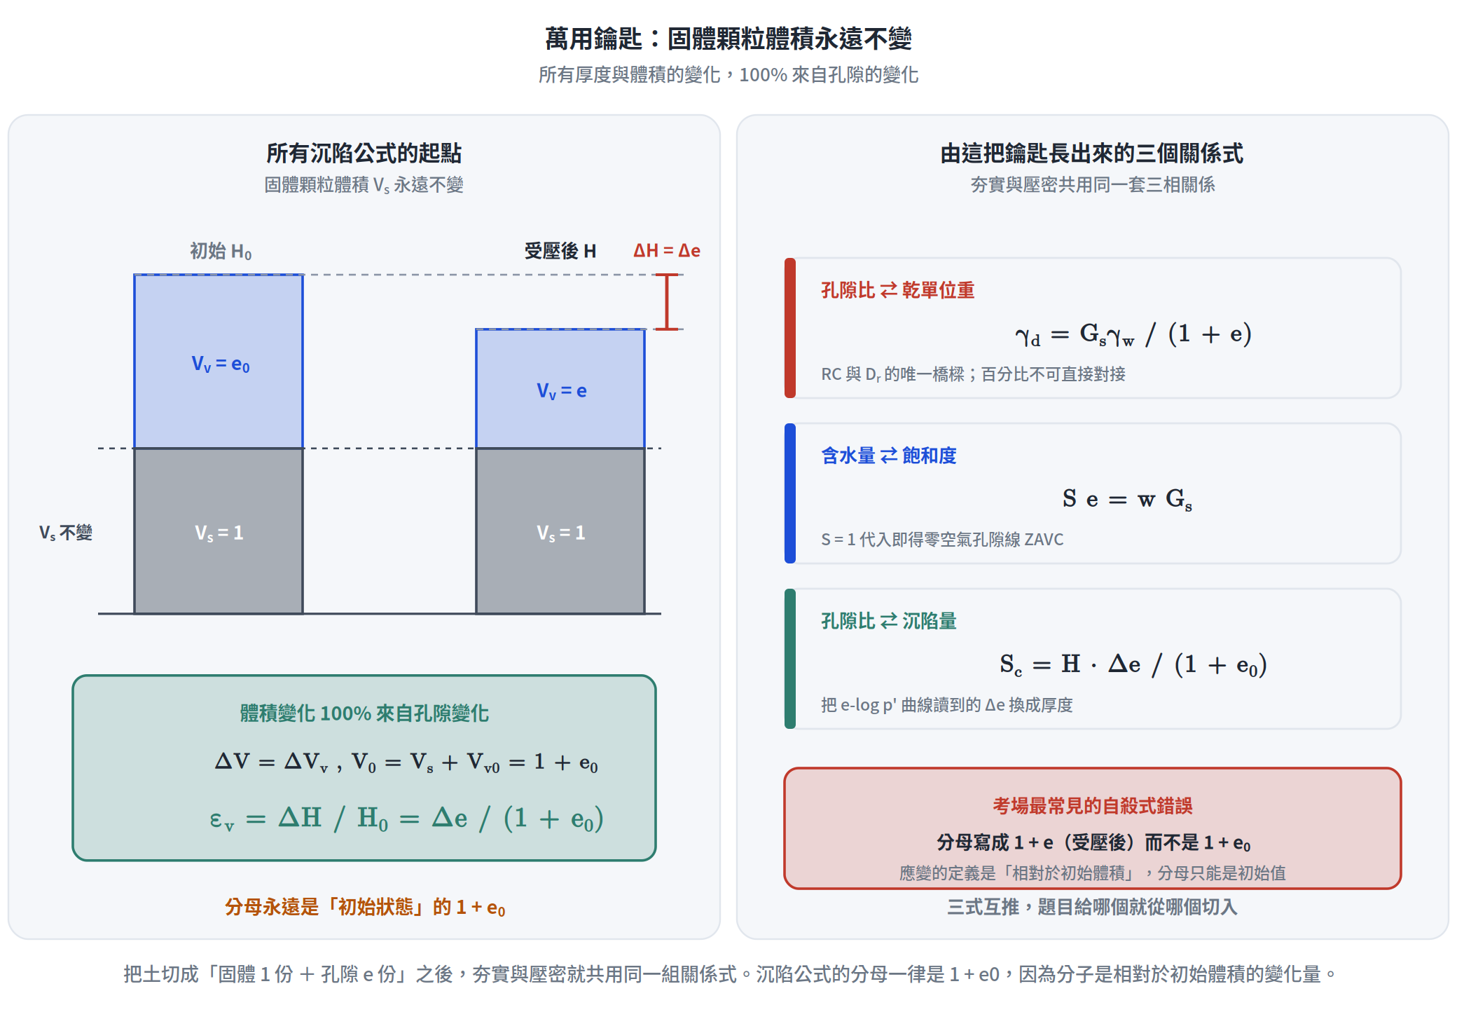
DIAGRAM · 觀念圖解
為什麼分母是 1+e0？把土切成「固體 1 份 + 孔隙 e 份」就看懂了
觀念解讀
受壓過程中固體顆粒本身不可壓縮，Vs 從頭到尾不變。
所以 ΔV 全部來自孔隙：ΔV = ΔVv，而 V0 = Vs + Vv0 = 1 + e0。
夯實與壓密共用同一組三相關係式，題目給哪一個就從哪一個切入。

Slide 6
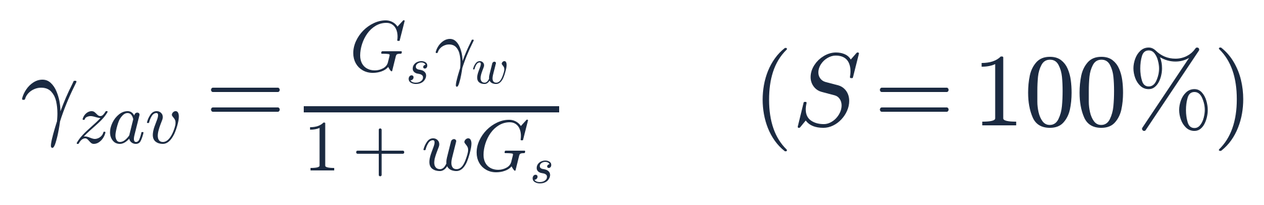
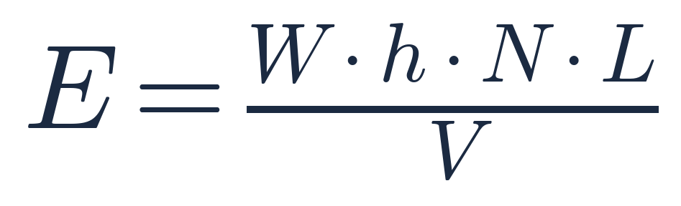
FORMULA · 夯實（一）
夯實曲線的兩個關鍵量：ZAVC 與夯實能量
零空氣孔隙線 —— 純幾何上限，曲線永遠碰不到
夯實能量 —— 錘重 × 落距 × 每層夯擊數 × 層數 ÷ 模體積
ZAVC 是考場的合理性檢核尺：算出來的 γd 若超過同含水量下的 γzav，代表計算或單位出錯。標準 Proctor 約 594 kJ/m³、修正 Proctor 約 2695 kJ/m³，後者是前者的 4.5 倍。

Slide 7
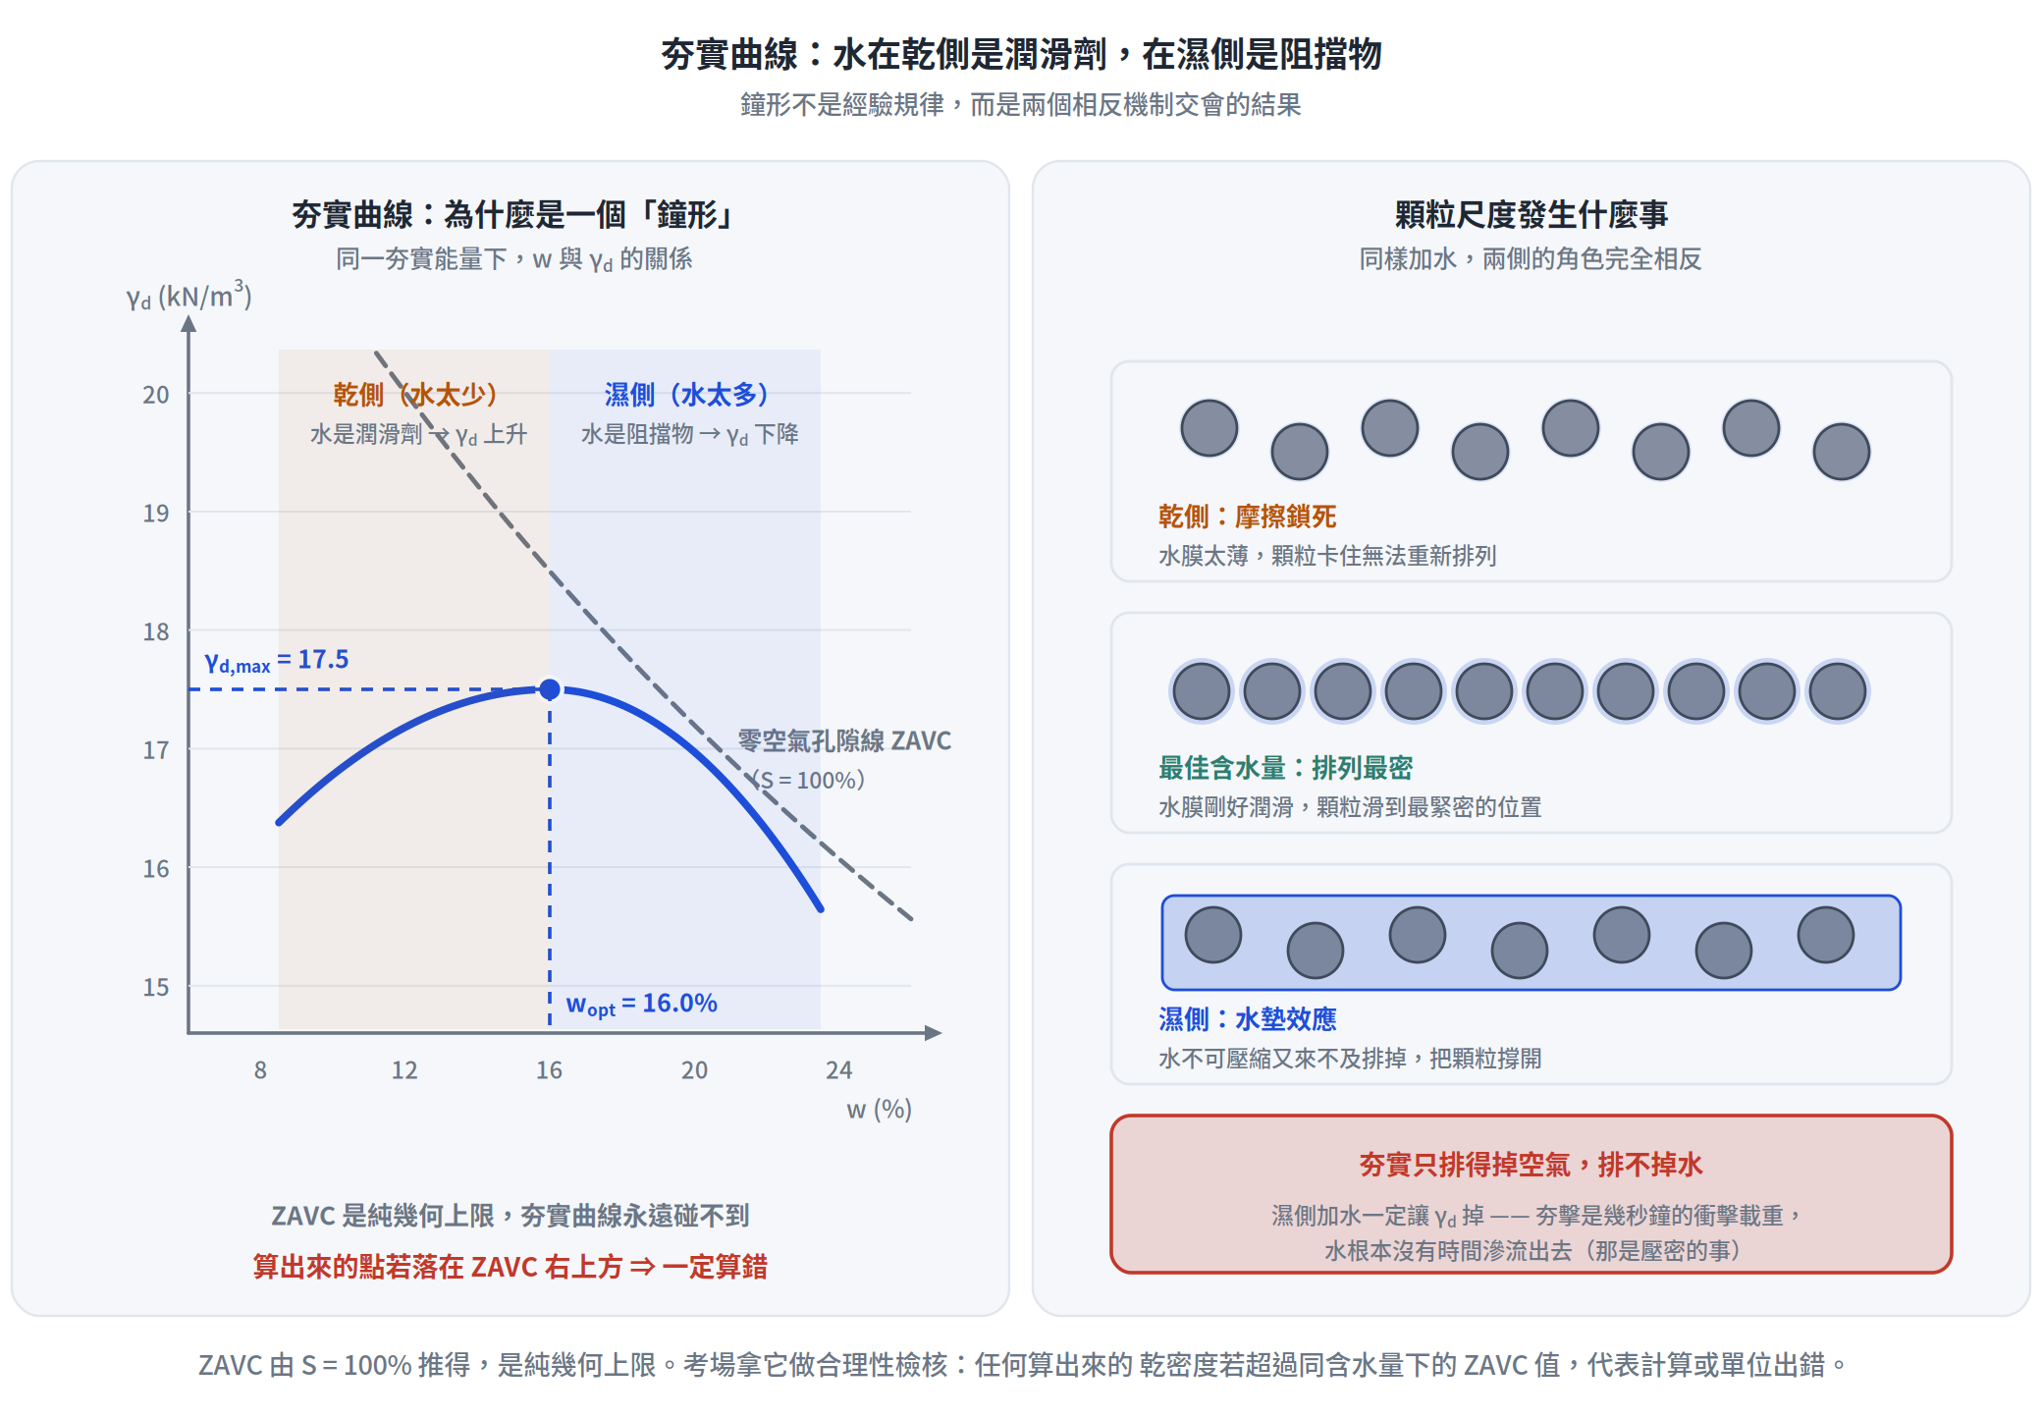
DIAGRAM · 物理機制
鐘形不是經驗規律 —— 水在乾側是潤滑劑，在濕側是阻擋物
觀念解讀
乾側：水膜太薄，顆粒被摩擦鎖死；加水潤滑讓顆粒重排 ⇒ γd 上升。
濕側：水不可壓縮又來不及排掉，形成水墊把顆粒撐開 ⇒ γd 反而下降。
最佳含水量 wopt 就是兩個相反機制交會的峰值，不是某個材料常數。
夯擊是幾秒鐘的衝擊載重，排得掉空氣但排不掉水 —— 排水那是壓密的事。

Slide 8
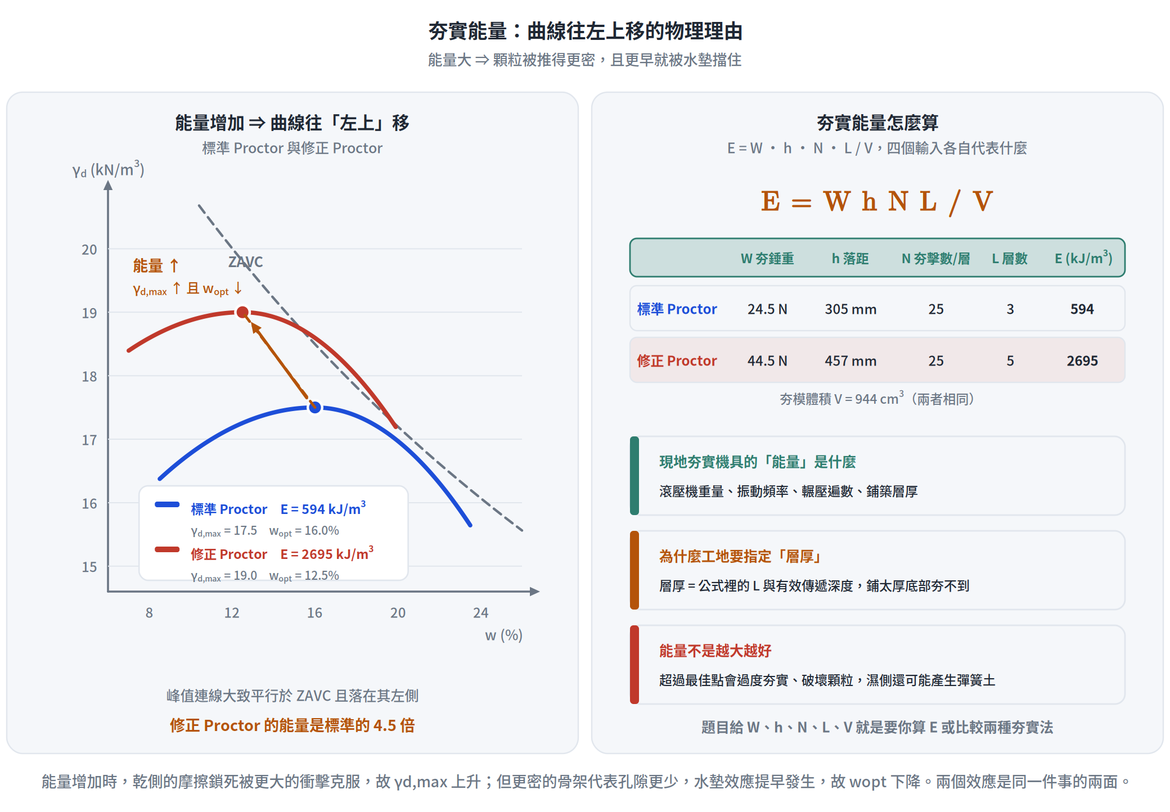
DIAGRAM · 物理機制
能量增加，曲線為什麼是往「左上」移而不是整條上移？
觀念解讀
能量大 ⇒ 乾側的摩擦鎖死被更大的衝擊克服，故 γd,max 上升。
但更密的骨架代表孔隙更少，水墊效應提早發生，故 wopt 下降。
兩個效應是同一件事的兩面 —— 峰值連線大致平行於 ZAVC 並落在其左側。
現地機具的「能量」= 滾壓機重量 × 振動頻率 × 輾壓遍數 ÷ 鋪築層厚。
能量不是越大越好：超過最佳點會過度夯實、破壞顆粒，濕側還可能產生彈簧土。

Slide 9
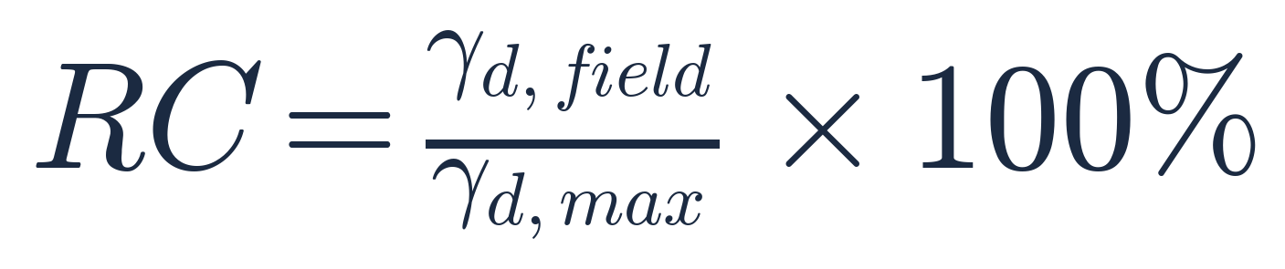
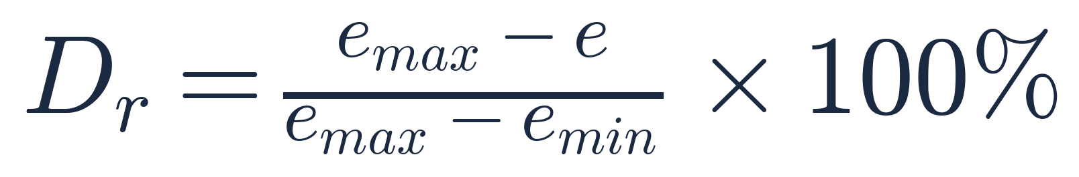
FORMULA · 夯實（二）
品管兩把尺：細粒土看 RC、粗粒土（砂）看 Dr
相對夯實度 —— 現地 γd 除以實驗室最大乾密度
相對密度 —— 現地孔隙比在最鬆與最緊之間的百分位
兩者的唯一橋樑（百分比不可直接對接）
Dr 的零點是「最鬆狀態」，RC 的零點是 0。同一根砂在 Dr = 0 時 RC 已經約 77~80%，所以 RC 95% 與 Dr 95% 是完全不同的要求。

Slide 10
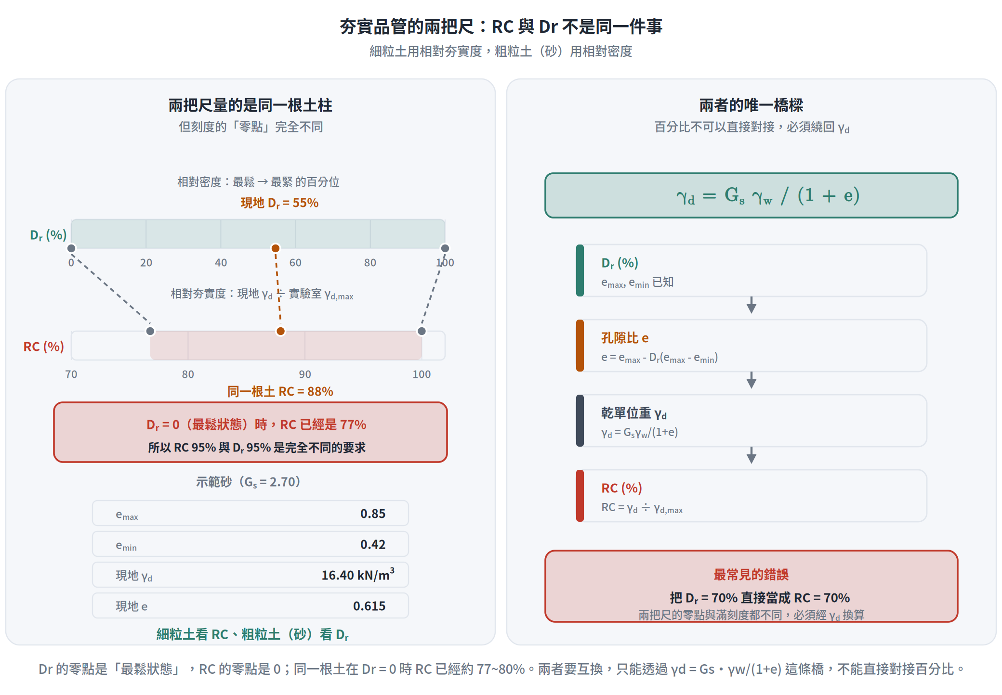
DIAGRAM · 觀念圖解
同一根土，兩把尺讀出來的數字差很多
觀念解讀
示範砂：emax = 0.85、emin = 0.42、現地 γd = 16.40 ⇒ e = 0.615。
同一根土：Dr = 55%，但 RC 已經是 88%。
要互換一定要繞回 γd = Gs·γw/(1+e)，絕不能直接把兩個百分比對接。

Slide 11
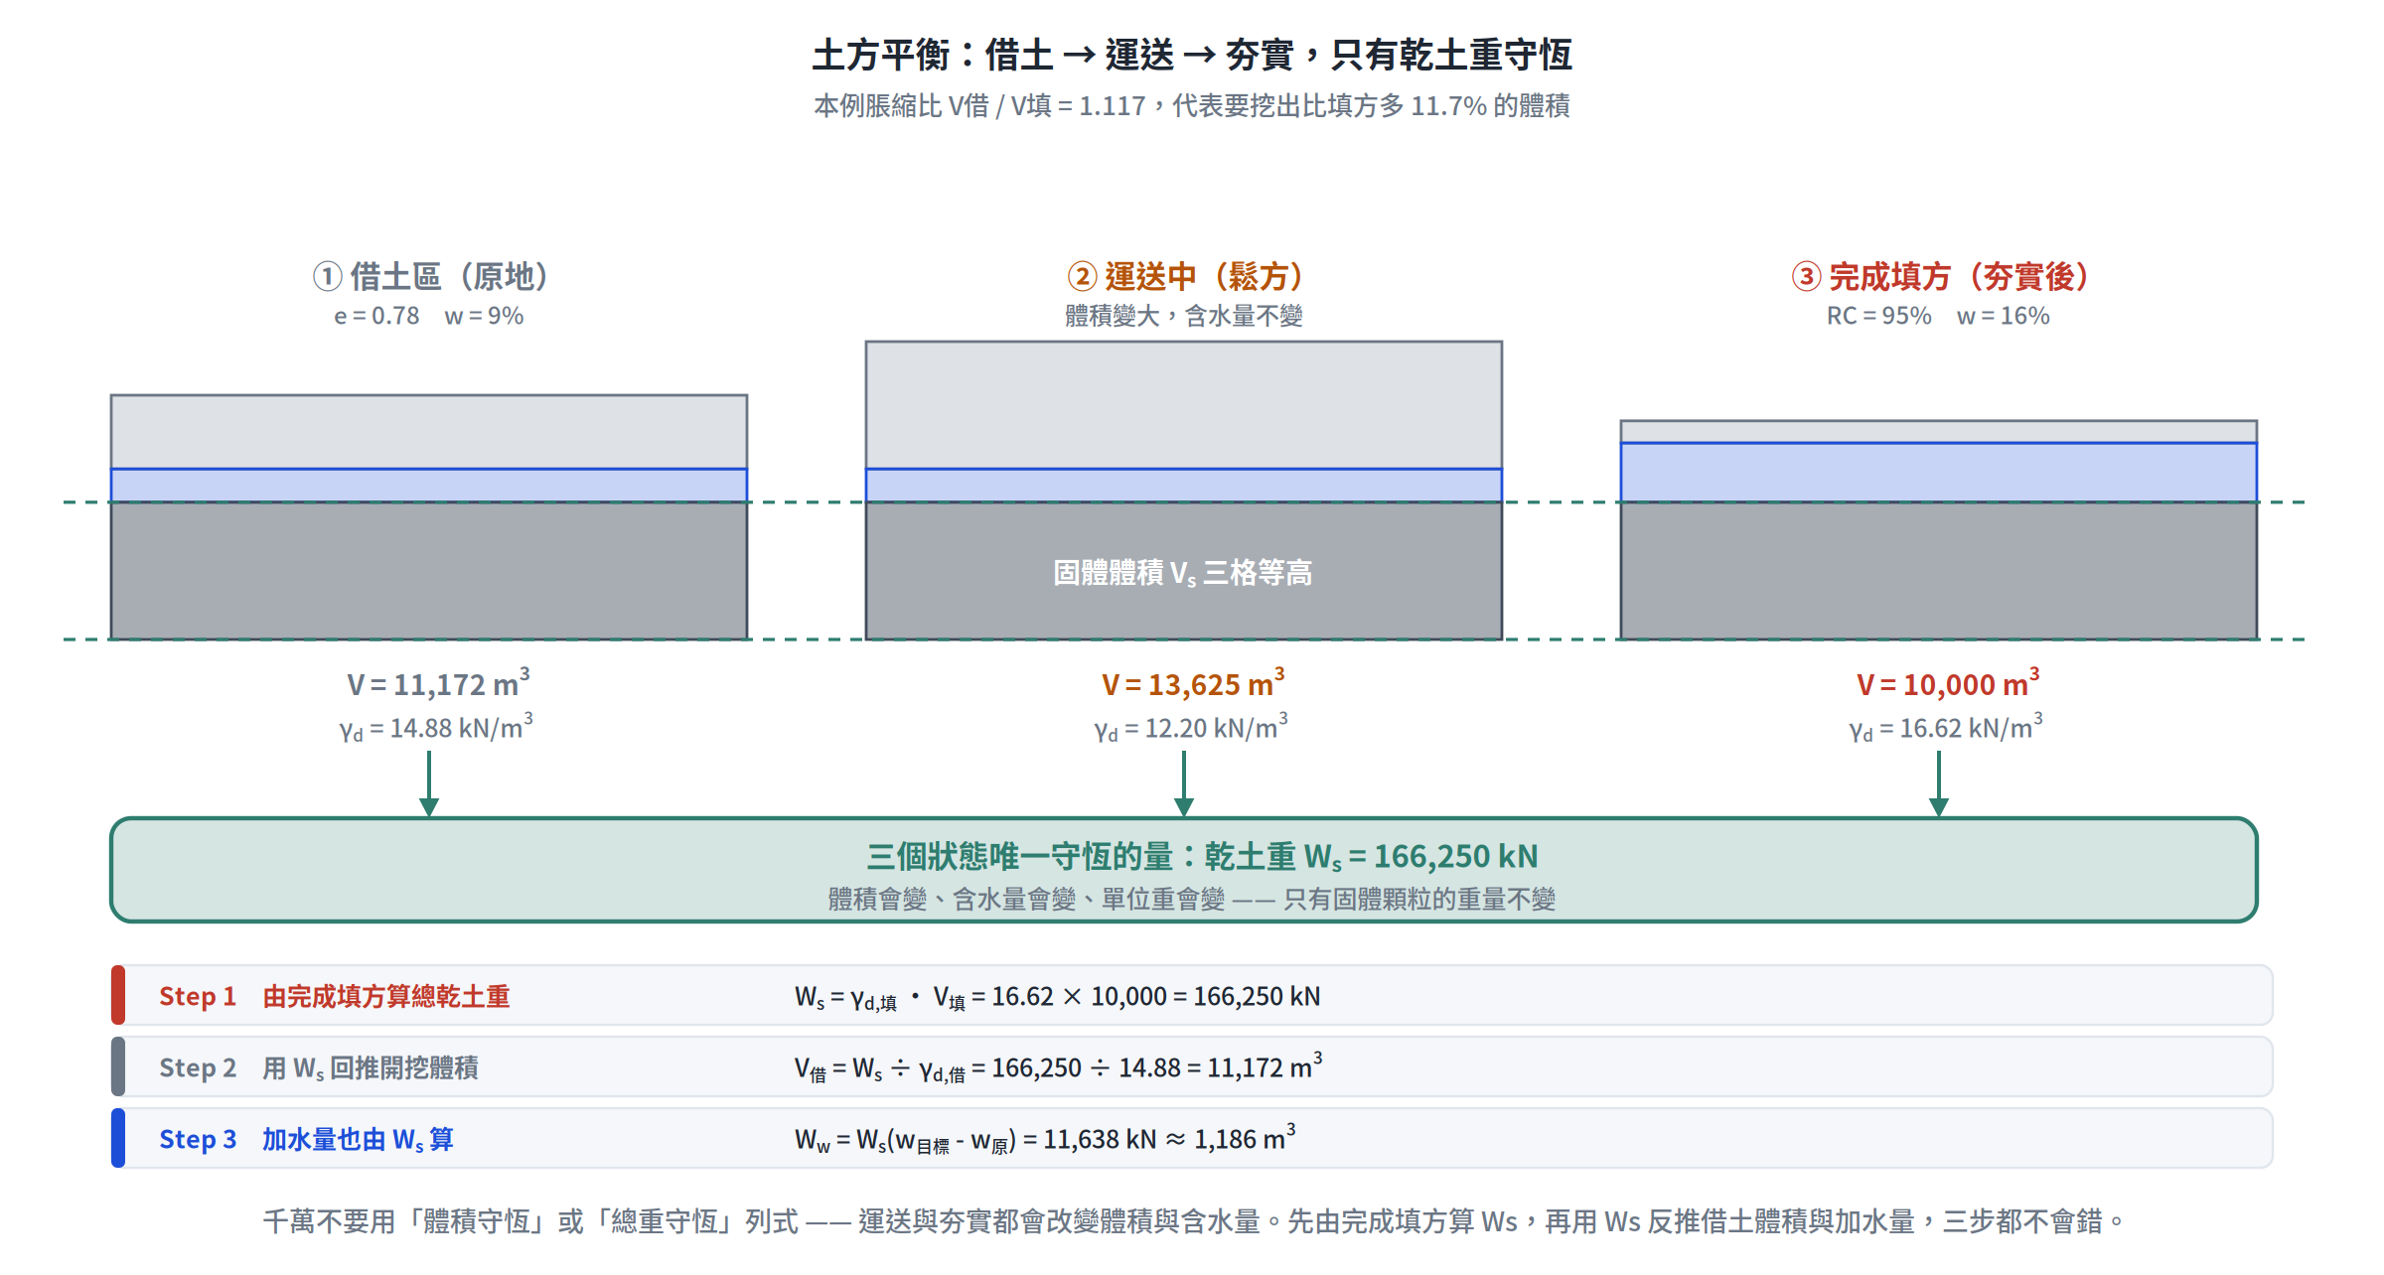
DIAGRAM · 土方平衡
借土 → 運送 → 夯實，三個狀態唯一守恆的是什麼？
觀念解讀
體積會變、含水量會變、單位重會變 —— 只有乾土重 Ws（固體顆粒重量）不變。
圖上三格的固體體積高度完全相同，這就是 Ws 守恆的幾何意義。
千萬不要用「體積守恆」或「總重守恆」列式，運送與夯實都會改變體積與含水量。
本例脹縮比 V借 / V填 = 1.117，代表要挖出比填方多 11.7% 的體積。

Slide 12
SOLUTION FLOW
土
土方平衡題：三步一路到底
SM-U1-3
一切從「完成填方」倒推回去
題目給
填方 V 與 RC
γd,填 = RC × γd,max
Ws = γd,填 · V填
（唯一守恆量）
問什麼？
借土 γd,借 由 e 或 w 反推
γd = Gsγw/(1+e)
水重 kN ÷ γw 換成 m³
問開挖量
V借 = Ws ÷ γd,借
問加水量
Ww = Ws(w目標 − w原)
V借、Ww
（含脹縮比）
鬆方體積 運送中的鬆方也用同一個 Ws 除以鬆方的 γd，不必另外設未知數。
三個必檢查
守恆量選對 只有 Ws 守恆，不是體積也不是總重
γd 對應狀態 借土、鬆方、填方各有各的 γd
水重換體積 kN 要除以 γw 才是 m³

Slide 13
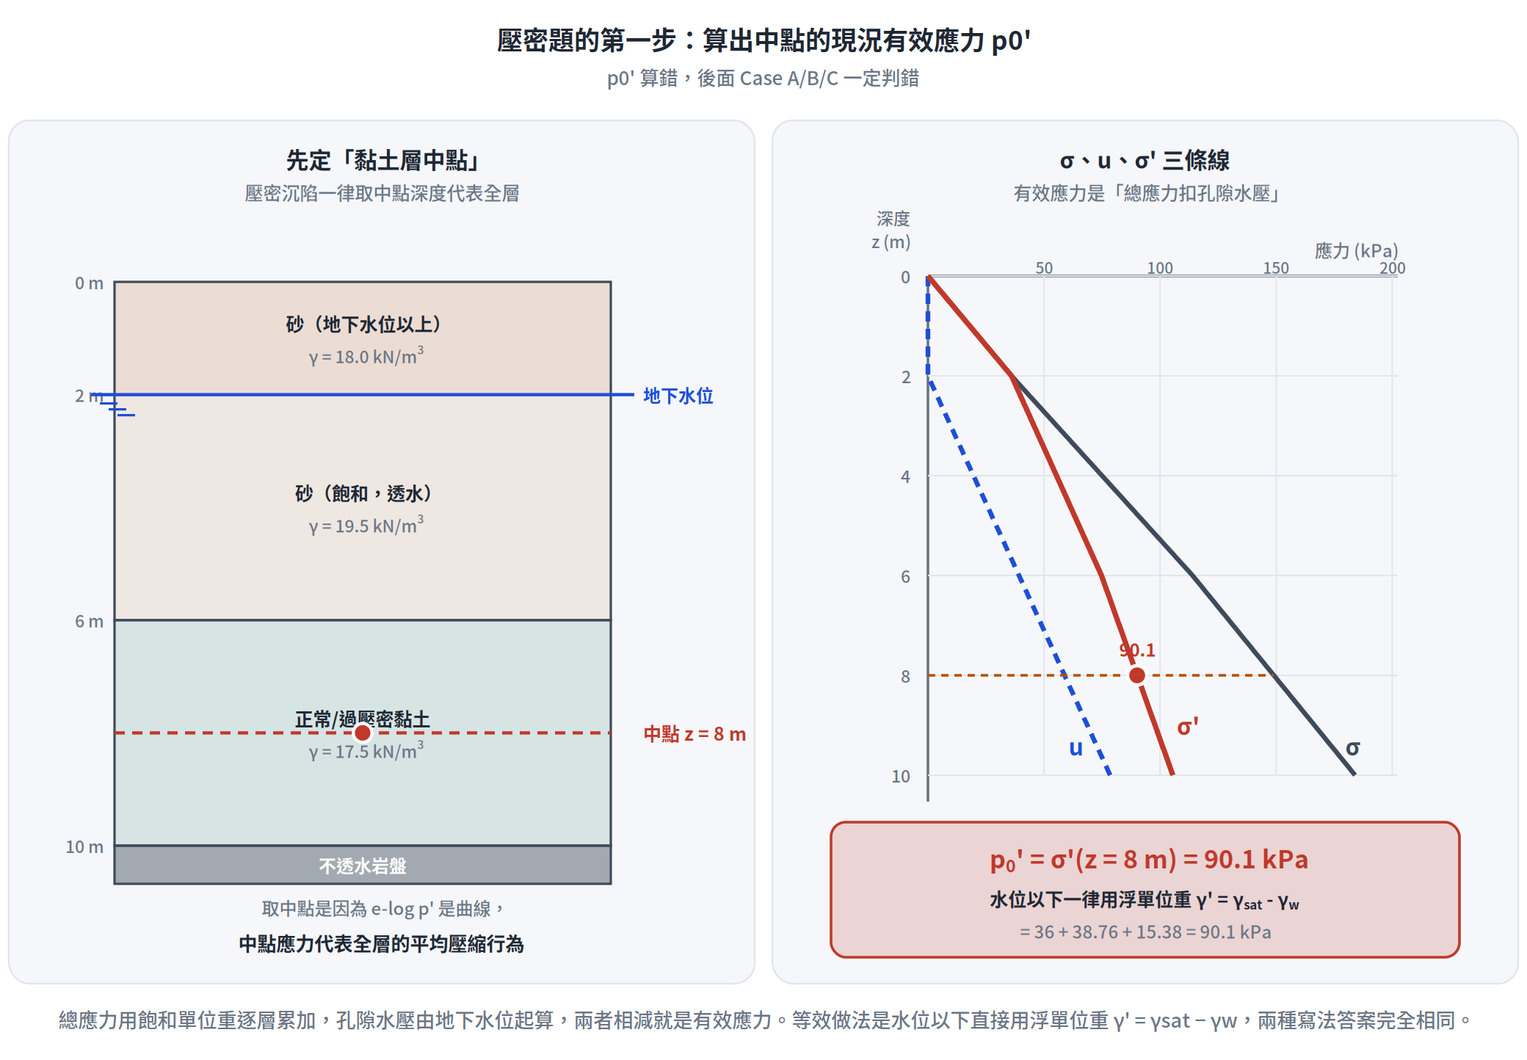
DIAGRAM · 壓密（一）
壓密題的第一步：算出黏土層中點的現況有效應力 p0'
觀念解讀
一律取黏土層「中點深度」代表全層 —— 因為 e-log p' 是曲線，中點應力代表平均壓縮行為。
總應力逐層累加，孔隙水壓由地下水位起算，相減得有效應力。
等效做法：水位以下直接用浮單位重 γ' = γsat − γw，兩種寫法答案完全相同。
本例 p0' = 36 + 38.76 + 15.38 = 90.1 kPa。
p0' 算錯，後面 Case A/B/C 一定判錯 —— 這是整題最不能省的一步。

Slide 14
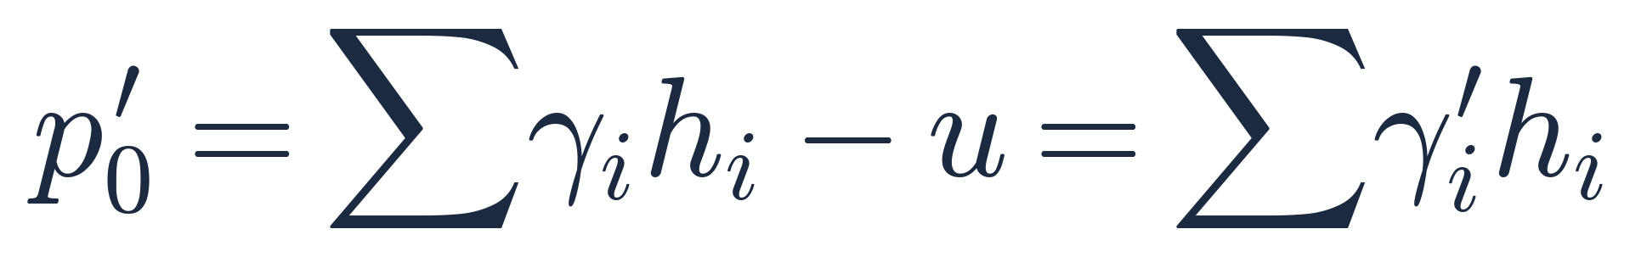
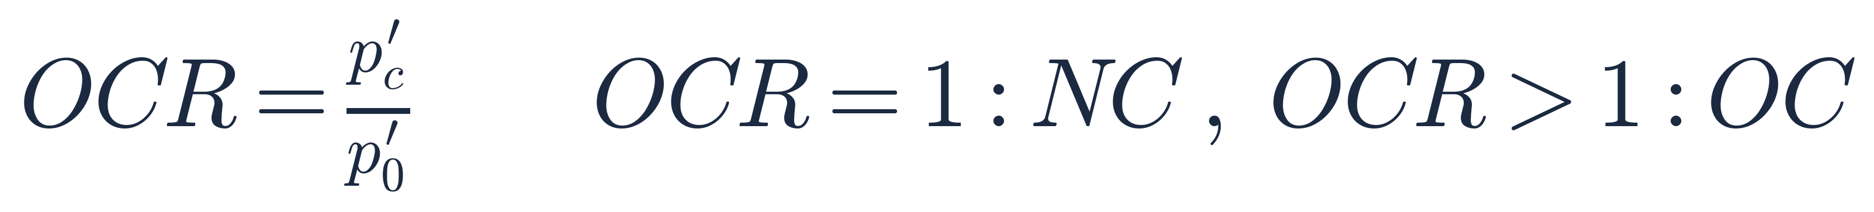
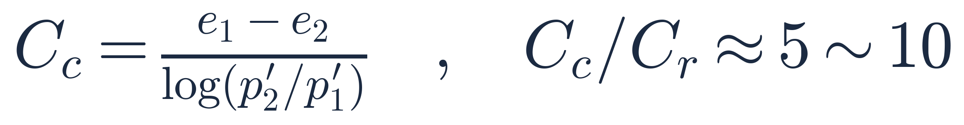
FORMULA · 壓密（一）
土壤的記憶：預壓密應力 pc' 與過壓密比 OCR
現況有效應力（取黏土層中點）
過壓密比 —— 只是 pc' 與 p0' 的比值
壓縮指數的定義；Cc 通常是 Cr 的 5~10 倍
pc' 是這層土在地質史上曾經承受過的最大有效應力，由 Casagrande 作圖法從 e-log p' 曲率最大點求得。

Slide 15
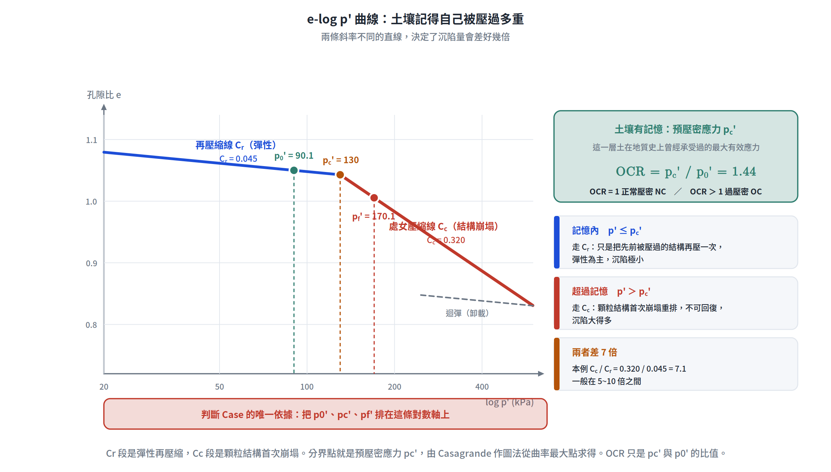
DIAGRAM · 觀念圖解
為什麼沉陷量會差好幾倍？因為土走的是兩條不同斜率的線
觀念解讀
記憶內（p' ≤ pc'）：走再壓縮線 Cr，只是把先前被壓過的結構再壓一次，彈性為主、沉陷極小。
超過記憶（p' > pc'）：走處女壓縮線 Cc，顆粒結構首次崩塌重排，不可回復、沉陷大得多。
本例 Cc/Cr = 0.320/0.045 = 7.1 倍 —— 跨不跨越 pc' 的差別就在這裡。

Slide 16
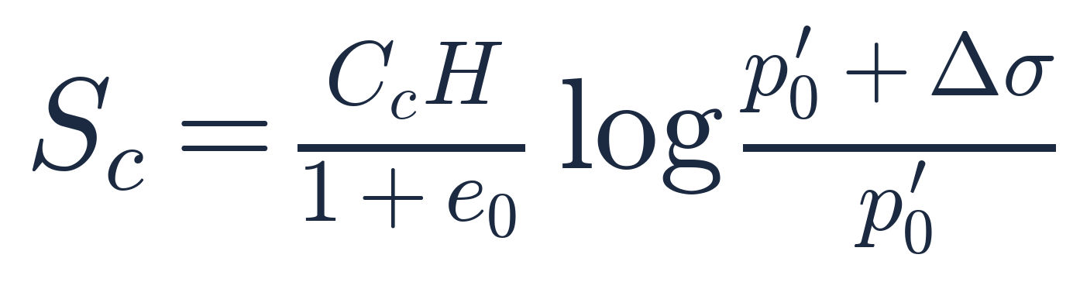
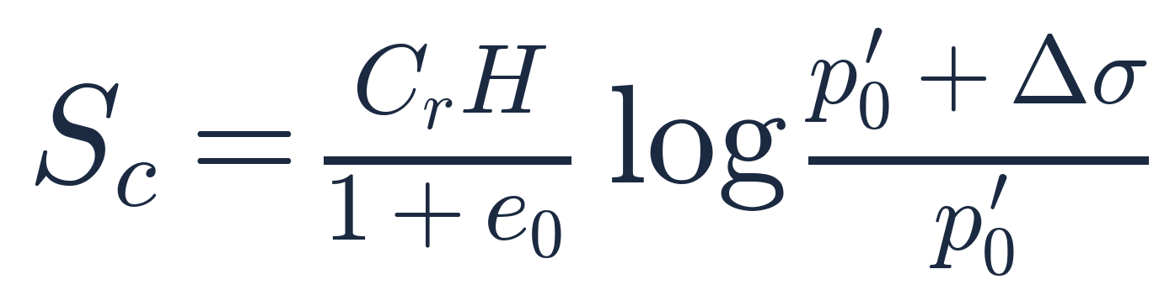
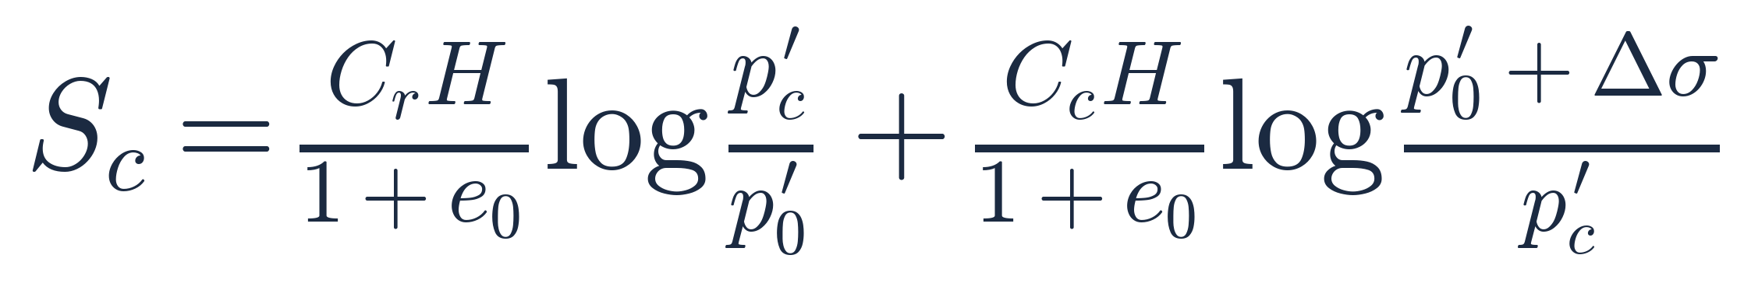
FORMULA · 壓密（二）
沉陷量三式：其實只是「走過哪幾段就加哪幾段」
Case A 正常壓密 NC（p0' = pc'）：全程走 Cc
Case B 過壓密、未跨越（p0'+Δσ ≤ pc'）：全程走 Cr
Case C 過壓密且跨越（p0'+Δσ > pc'）：兩段相加
驗算技巧：Case C 的答案必定夾在「全套 Cc」與「全套 Cr」之間。本例 24.2 mm < 86.9 mm < 172.3 mm，一秒就能確認沒有算錯段。

Slide 17
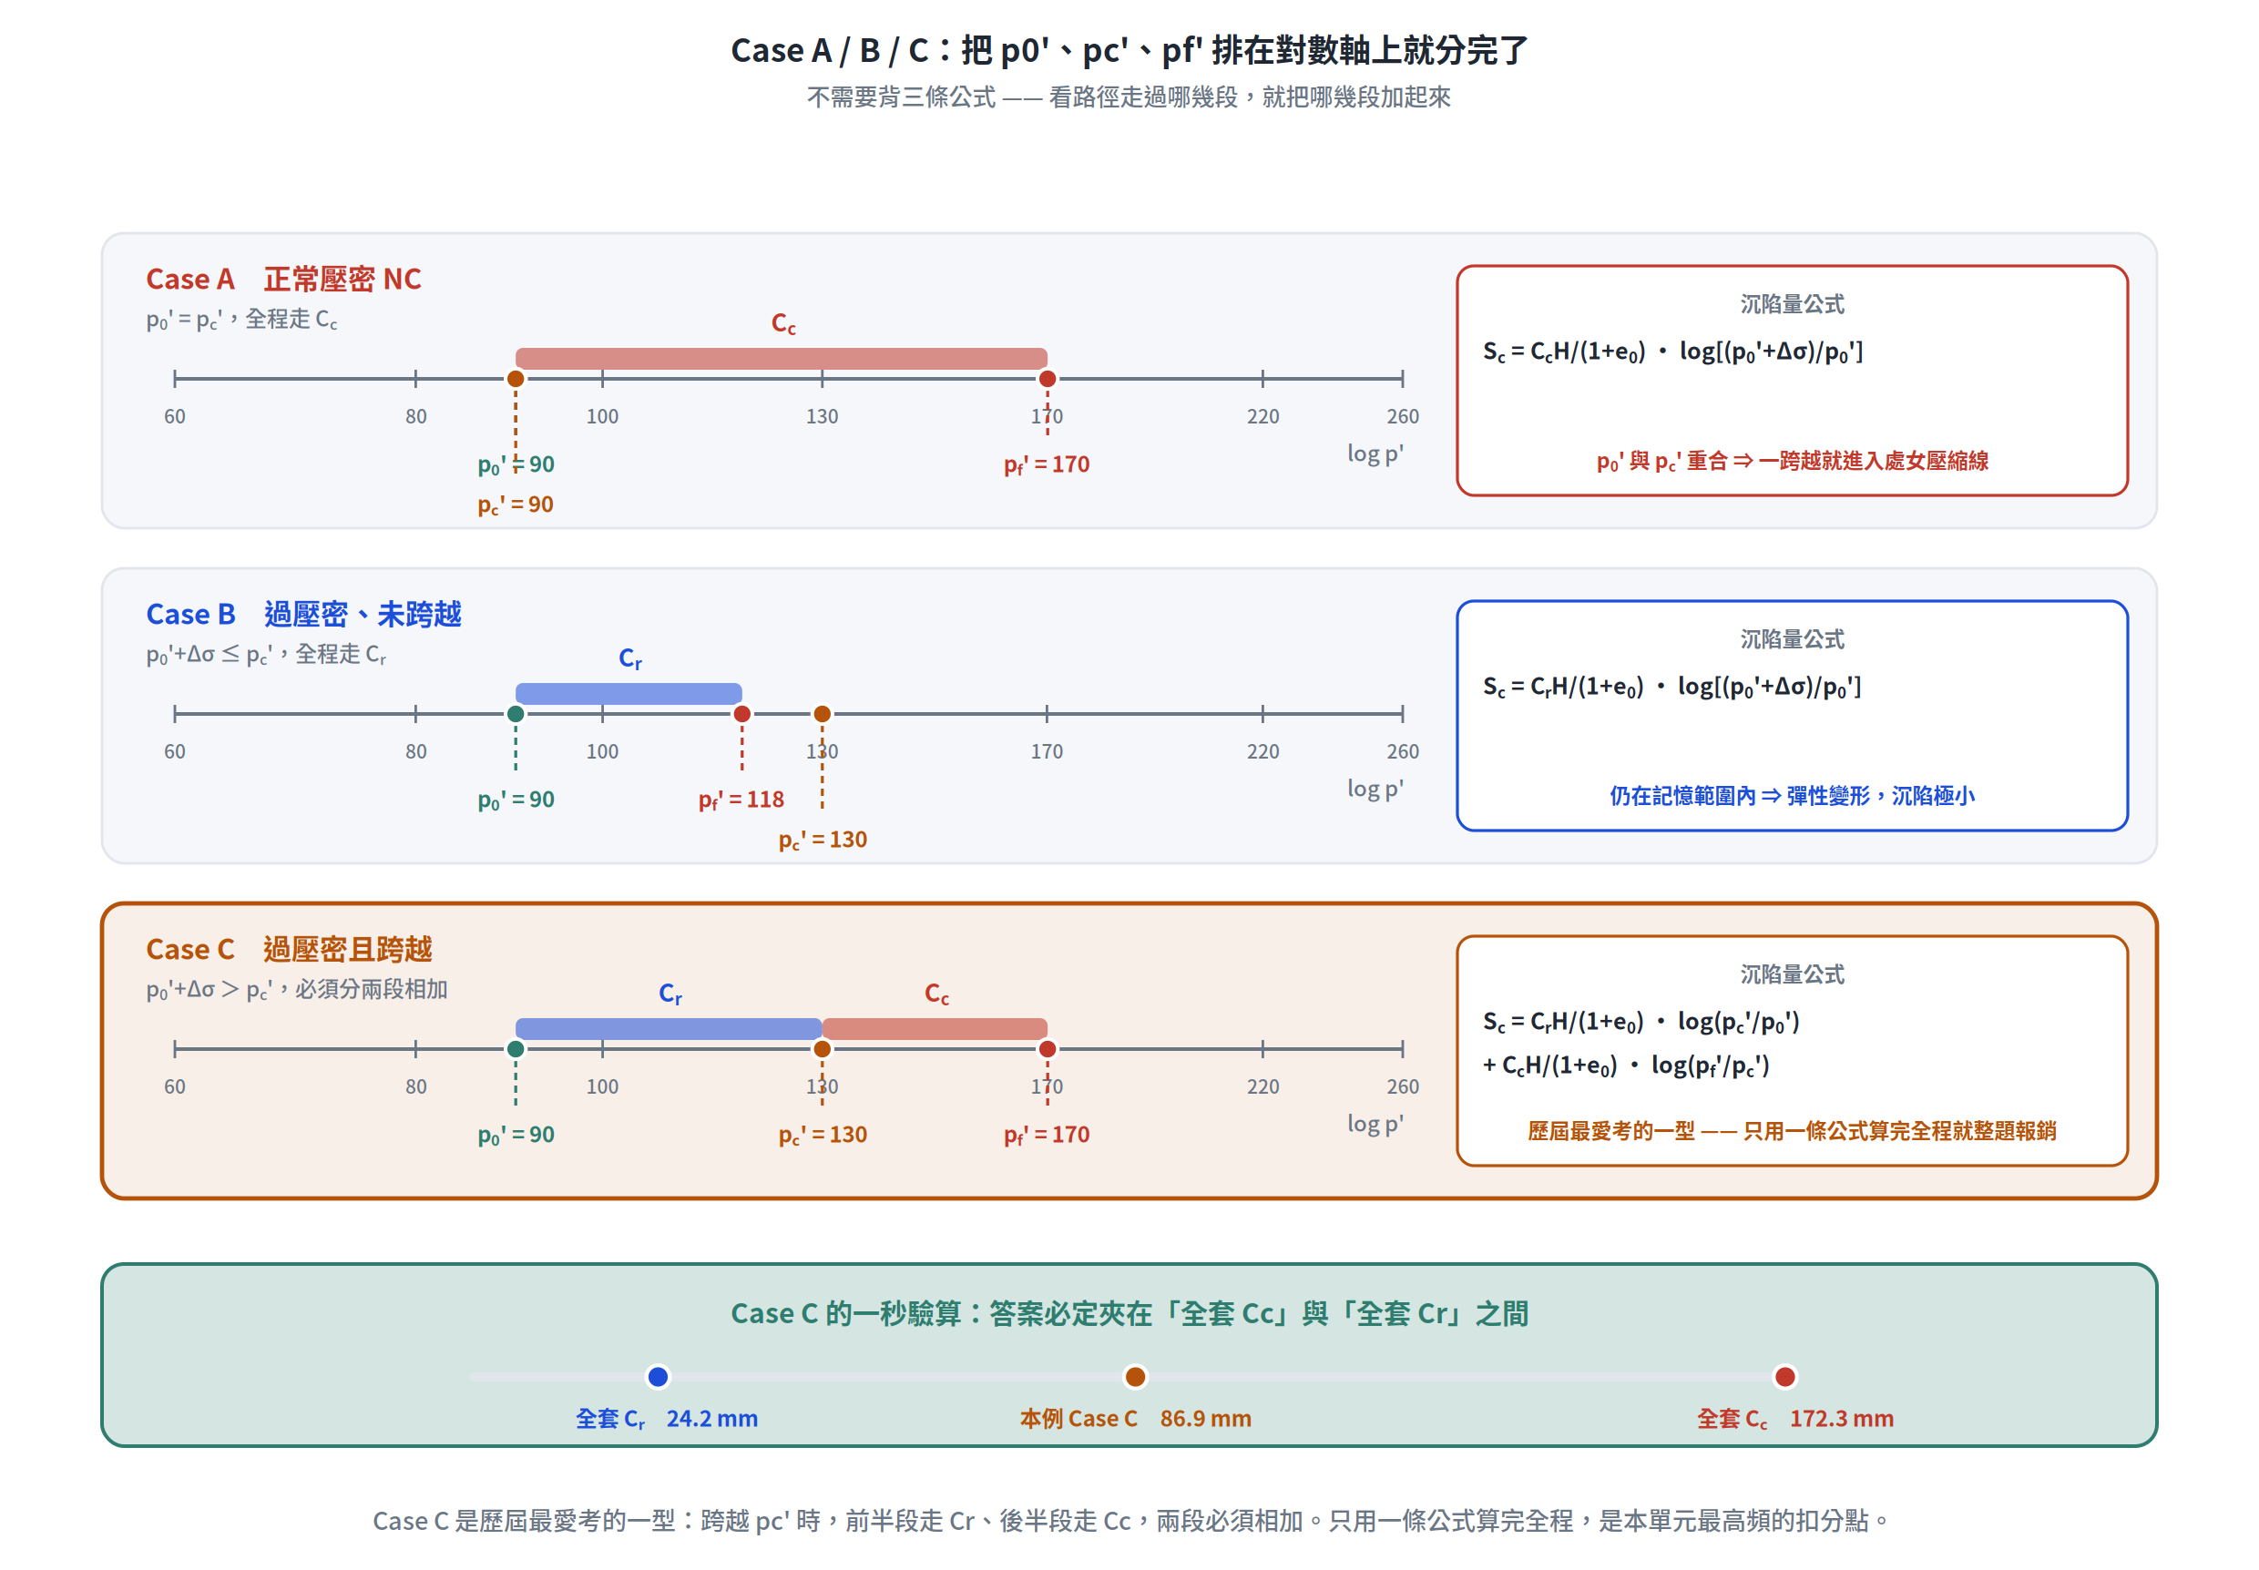
DIAGRAM · 核心圖
不必背三條公式 —— 把 p0'、pc'、pf' 排在對數軸上就分完了
觀念解讀
先把三個應力點在同一條 log p' 軸上標出來，路徑走過 Cr 段就加 Cr 項、走過 Cc 段就加 Cc 項。
Case C 是歷屆最愛考的一型：只用一條公式算完全程，是本單元最高頻的扣分點。
Case C 的兩段分別用 log(pc'/p0') 與 log(pf'/pc')，不要重複計入中間那一段。

Slide 18
SOLUTION FLOW
沉
壓密沉陷題：從剖面圖到 Sc 的一條路
SM-U1-3
五步，每一步都有一個固定的陷阱
黏土層剖面
定中點深度
z = (top+bot)/2
算 p0'
水位下用 γ'
載重型式？
有限基礎
Δσ = Q/[(B+z)(L+z)]
z 從基底起算
大面積
Δσ 全深度不折減
代對應公式
（C 要兩段相加）
排對數軸
判 Case A/B/C
查 pc'、OCR
Sc（mm）
一秒驗算 Case C 的答案必定夾在全套 Cc 與全套 Cr 之間；不在區間內就是段落切錯了。
四個必檢查
中點深度 不是層頂、不是層底
浮單位重 水位以下用 γ' = γsat − γw
2:1 的 z 從基礎底面起算，不是地表
分母 1+e0 初始孔隙比，不是壓後的 e

Slide 19
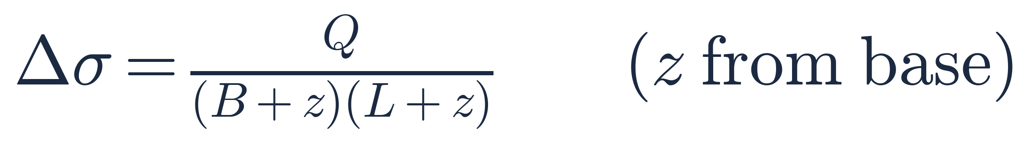
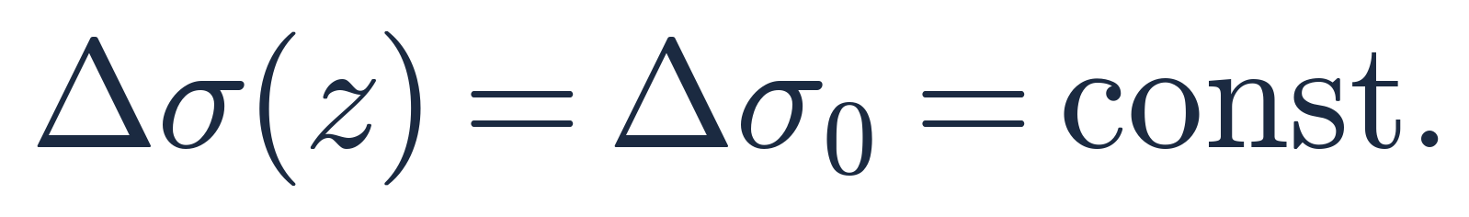
FORMULA · 壓密（三）
應力增量 Δσ：先判斷是「有限基礎」還是「大面積」
有限尺寸基礎 —— 2:1 應力傳佈法（會擴散、會折減）
大面積均布載重 —— 全深度完全不折減
2:1 法的 z 從基礎底面起算（不是地表），這是最常見的計算失誤。預壓覆土、大範圍回填、地下水位下降都屬於大面積載重。

Slide 20
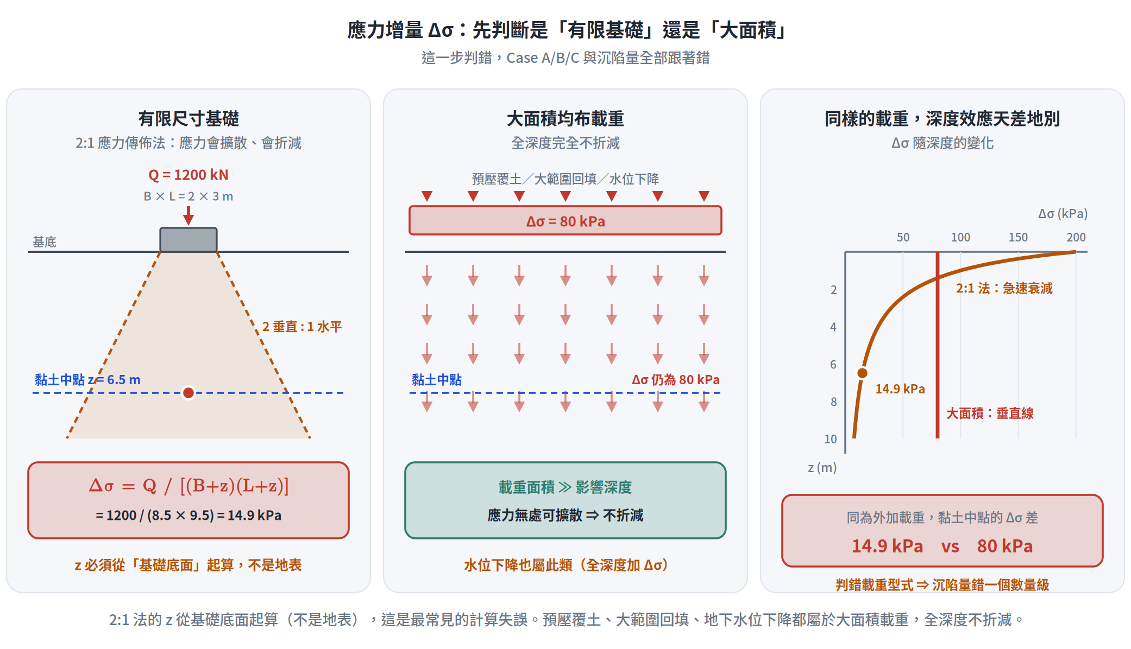
DIAGRAM · 觀念圖解
同樣是外加載重，深度效應可以差一個數量級
觀念解讀
有限基礎：應力錐往下擴散，中點的 Δσ 只剩 14.9 kPa。
大面積：載重面積遠大於影響深度，應力無處可擴散，中點仍是 80 kPa。
水位下降也算大面積 —— 它讓全深度的有效應力同時增加，不折減。
判錯載重型式，沉陷量就會錯一個數量級，而且往往連 Case 都跟著判錯。

Slide 21
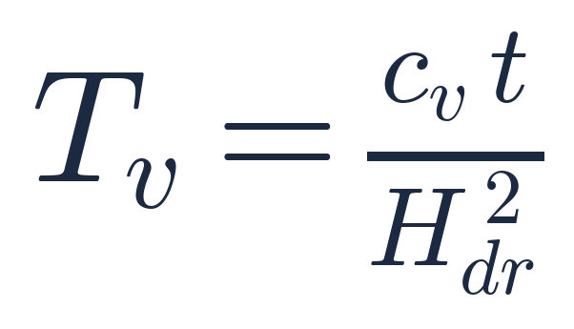
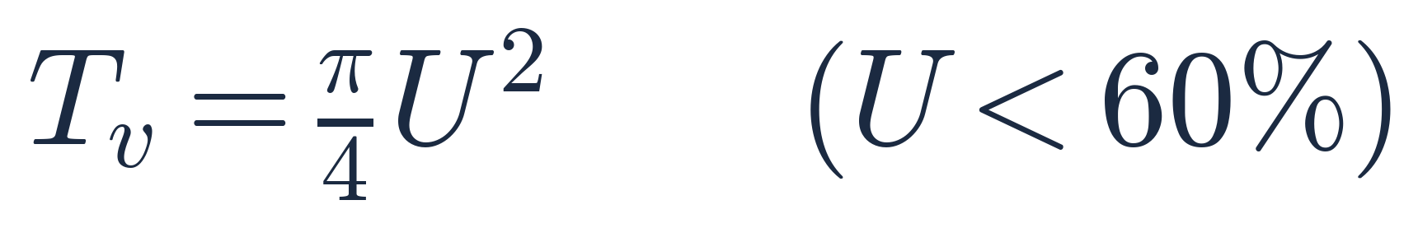
FORMULA · 壓密（四）
壓密速率：最貴的一句話是「排水路徑必帶平方」
無因次時間因數
排水路徑判斷（判錯差 4 倍）
壓密度 U 小於 60% —— 拋物線近似
壓密度 U 大於等於 60% —— 對數近似
實驗室試體通常是雙面排水。換算現場時，要先用實驗室的 Hdr 反推材料參數 cv，再代入現場的 Hdr 算時間。

Slide 22
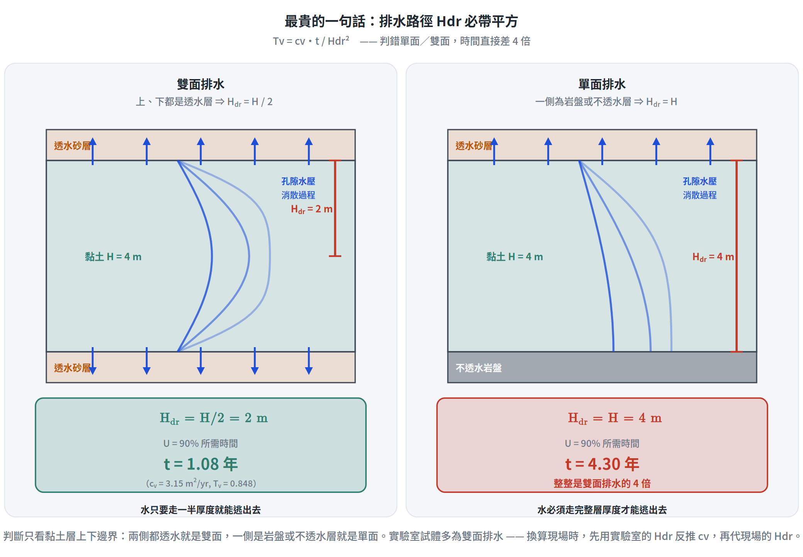
DIAGRAM · 核心圖
雙面還是單面？判錯的代價是時間差 4 倍
觀念解讀
判斷只看黏土層的上下邊界：兩側都透水 ⇒ 雙面，Hdr = H/2。
有一側是岩盤、不透水層或對稱面 ⇒ 單面，Hdr = H。
本例 H = 4 m、cv = 3.15 m²/yr：雙面 U=90% 要 1.08 年，單面要 4.30 年。
因為 Hdr 帶平方，路徑加倍時間就變 4 倍 —— 這是本單元 CP 值最高的一個判斷。

Slide 23
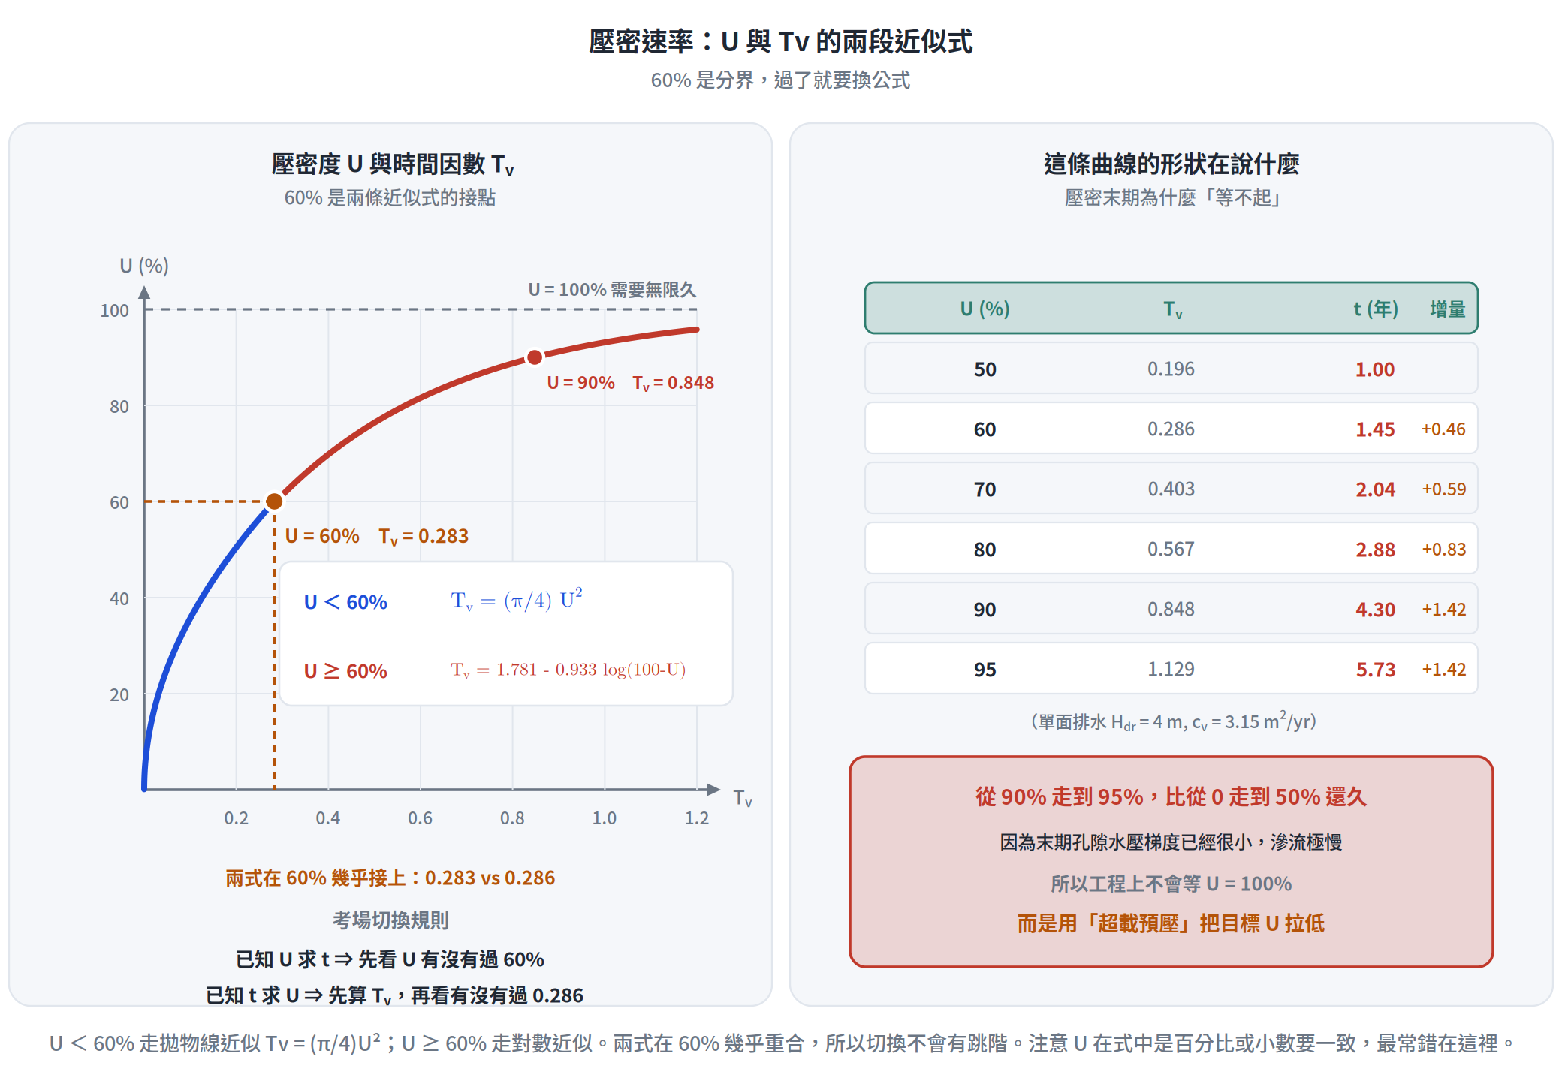
DIAGRAM · 觀念圖解
U 與 Tv 的兩段近似式，以及為什麼壓密末期「等不起」
觀念解讀
U < 60% 走拋物線近似、U ≥ 60% 走對數近似；兩式在 60% 幾乎重合（0.283 vs 0.286），切換不會跳階。
已知 U 求 t ⇒ 先看 U 有沒有過 60%；已知 t 求 U ⇒ 先算 Tv 再看有沒有過 0.286。
從 90% 走到 95% 要 1.42 年，比從 0 走到 50% 的 1.00 年還久 —— 末期梯度小、滲流極慢。
所以工程上不會等 U = 100%，而是用超載預壓把目標 U 拉低。

Slide 24
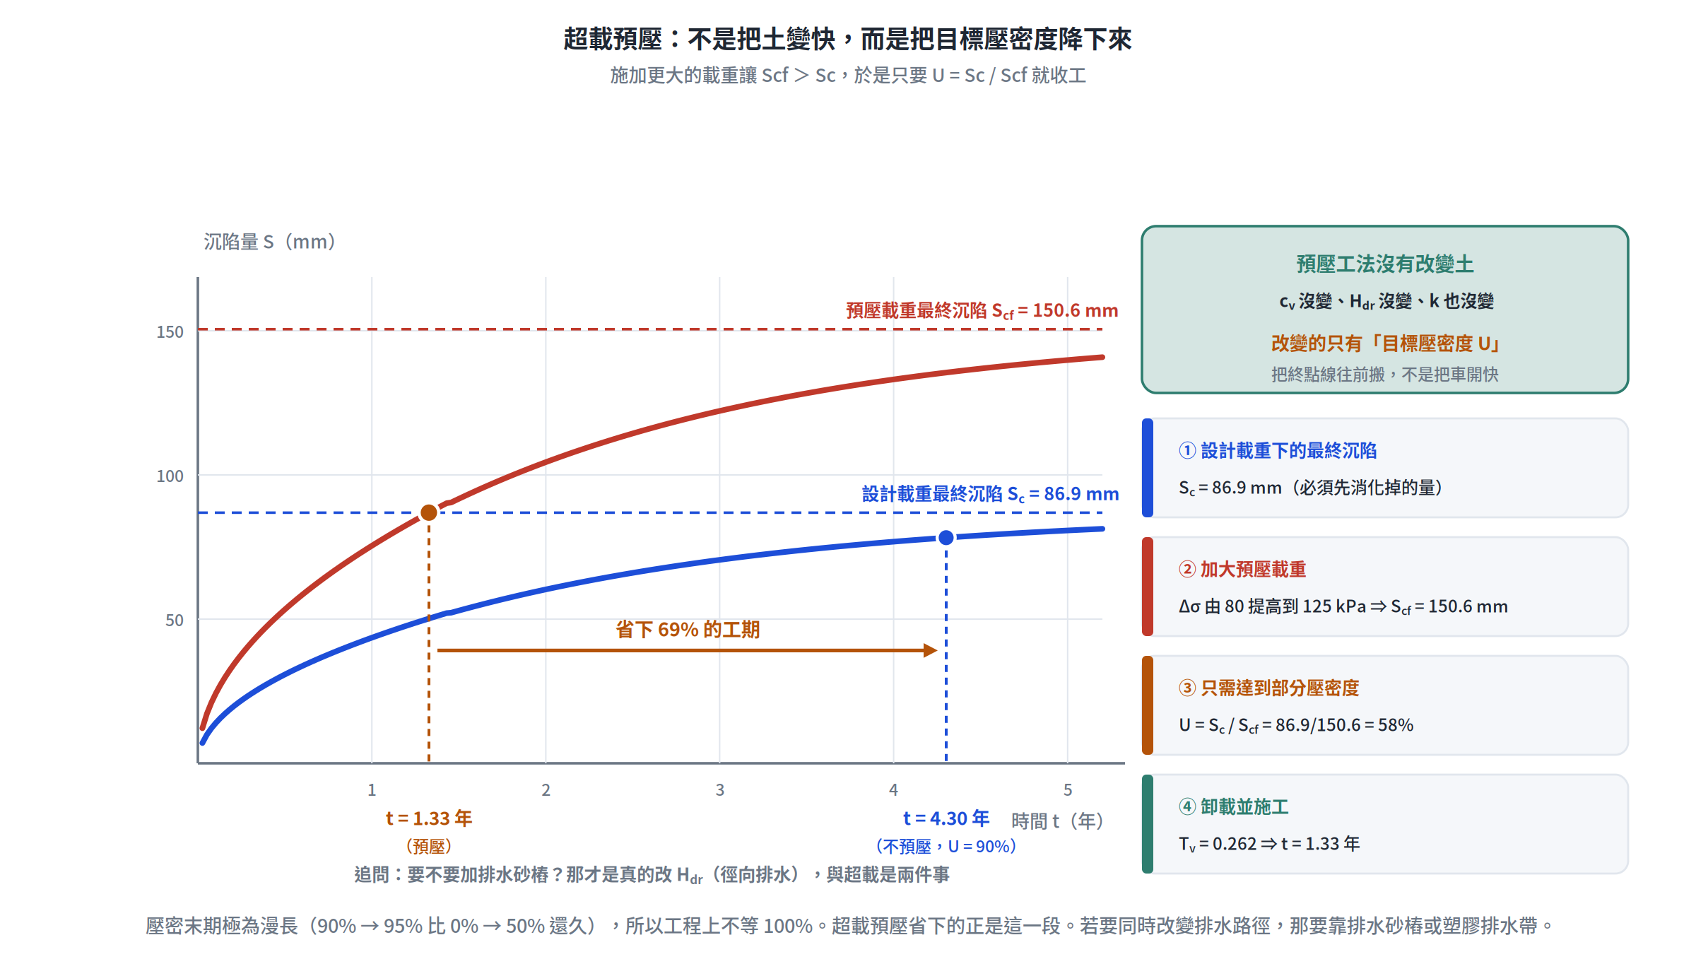
DIAGRAM · 工法
超載預壓：不是把土變快，而是把「目標壓密度」降下來
觀念解讀
預壓沒有改變 cv、沒有改變 Hdr、也沒有改變 k —— 土的性質一點都沒動。
加大載重讓最終沉陷 Scf > Sc，於是目標壓密度只要 U = Sc/Scf 就夠。
本例 Δσ 由 80 提高到 125 kPa：U 只需 58%，工期從 4.30 年縮到 1.33 年，省下 69%。
若要真的改變排水路徑，那要靠排水砂樁或塑膠排水帶（徑向排水），與超載是兩件事。

Slide 25
KNOWLEDGE CARD · 對照表
夯實 vs 壓密：六個維度一次分清
比較項目 | 夯實 Compaction | 壓密 Consolidation
排掉的是什麼 | 空氣（非飽和土，S < 100%） | 水（飽和土，S = 100%）
完成時間 | 幾秒鐘～數分鐘（瞬時） | 數月～數十年（時間相依）
物理本質 | 能量問題：出力就有 | 滲流問題：只能等 u 消散
控制變數 | 含水量 w、夯實能量 E | cv、排水路徑 Hdr、應力歷史
核心公式 | γd = Gsγw/(1+e)；γzav；E = WhNL/V | Sc = CH/(1+e0)·log(·)；Tv = cv·t/Hdr²
品管／驗收 | RC（細粒土）、Dr（粗粒土） | 沉陷觀測、孔隙水壓計、預壓卸載時機
典型工程 | 路基、填方、堤防、回填 | 軟弱黏土地盤、大面積填土、預壓工法

Slide 26
OVERVIEW · 考場 30 秒分流
進考場的第一個動作：先分邊，再選主軸
① 掃題目關鍵字：填方／路基／夯實度／含水量 vs 黏土層／沉陷量／多久沉完／預壓
排掉的是空氣，還是水？
空氣 · 夯實
水 · 壓密
題目要 γd、w 還是 E？
品管題：細粒土 RC ／ 粗粒土 Dr
土方題：一律用乾土重 Ws 守恆
沉多少：中點 → p0' → Δσ → 排軸 → Case A/B/C
要多久：圈上下邊界定 Hdr → Tv → U 過 60% 換式
等太久：超載預壓把目標 U 拉低
兩條支線合起來，就能回答「最終沉陷多少、什麼時候沉完、要不要預壓」
兩邊雖然分流，但共用同一把萬用鑰匙：Vs 不變、ΔH/H0 = Δe/(1+e0)、γd = Gsγw/(1+e)。

Slide 27
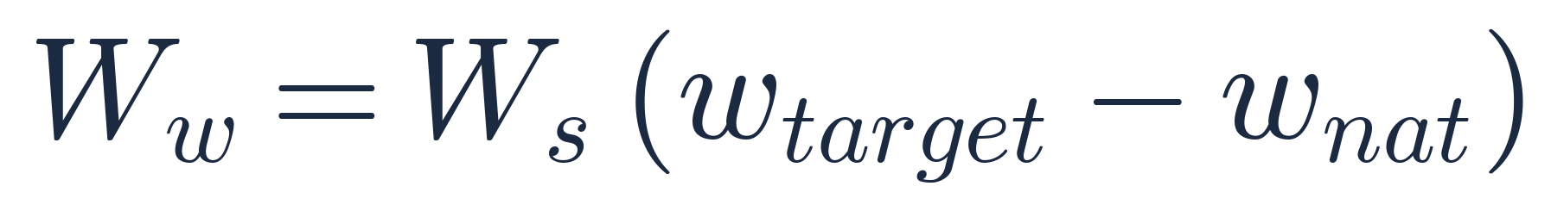
CHEAT SHEET · 考前速查（一）
萬用鑰匙與夯實主軸｜公式速查
萬用鑰匙 · 體積應變
三相 · 乾單位重
三相 · 飽和度
沉陷量 · 由 Δe 換算
夯實 · 零空氣孔隙線
夯實 · 夯實能量
品管 · 相對夯實度
品管 · 相對密度
土方 · 乾土重守恆
土方 · 加水量

Slide 28
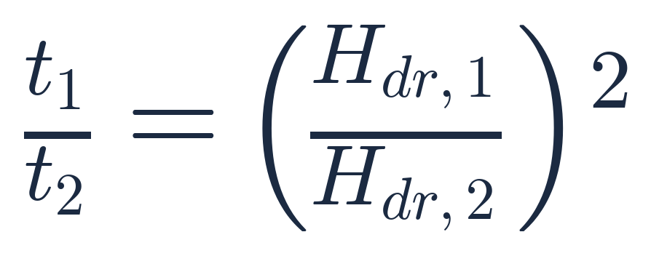
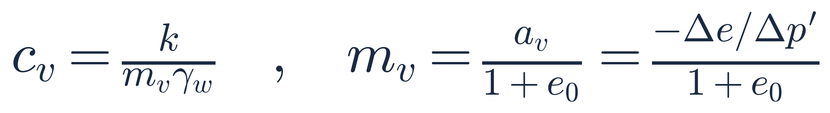
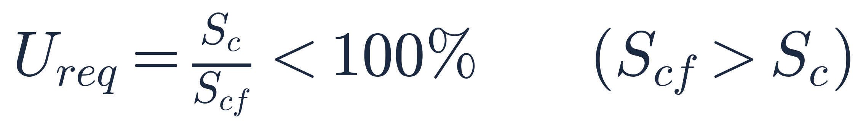
CHEAT SHEET · 考前速查（二）
壓密主軸｜沉陷量與速率公式速查
壓密 · 現況有效應力
壓密 · 過壓密比
壓密 · 壓縮指數
Case A · 正常壓密
Case B · 未跨越 pc'
Case C · 跨越 pc'（兩段相加）
Δσ · 2:1 應力傳佈
Δσ · 大面積不折減
速率 · 時間因數
速率 · 排水路徑
速率 · U 小於 60%
速率 · U 大於等於 60%
速率 · 時間比（Hdr 平方）
參數 · cv 與體積壓縮係數
預壓 · 目標壓密度

Slide 29
REVIEW
高頻陷阱精選
!
分母寫成 1+e 而不是 1+e0
!
把 Dr 與 RC 的百分比直接對接
應變的定義是「相對於初始體積」。無論是夯實還是壓密、無論用 Δe 還是 ΔH，分母一律是初始狀態的 1+e0。
兩把尺的零點不同：同一根砂在 Dr = 0 時 RC 已經約 77~80%。互換只能繞回 γd = Gsγw/(1+e)。
!
土方題用「體積守恆」或「總重守恆」
!
2:1 法的 z 從地表起算
運送與夯實都會改變體積與含水量，唯一守恆的是乾土重 Ws。先由完成填方算 Ws，再回推借土體積與加水量。
z 必須從「基礎底面」起算。若基礎埋深 Df = 1.5 m、黏土中點在地表下 8 m，代入的是 6.5 m 而不是 8 m。
!
Case C 只用一條公式算完全程
!
單面／雙面排水判錯
跨越 pc' 時前半段走 Cr、後半段走 Cc，兩段必須相加。驗算：答案必定夾在全套 Cc 與全套 Cr 之間。
Tv = cv·t/Hdr² 的 Hdr 帶平方，判錯時間直接差 4 倍。實驗室數據換算現場，要先用實驗室 Hdr 反推 cv 再代現場 Hdr。

Slide 30
考前總複習｜重點回顧
土壤夯實與壓密｜重點回顧
1
一個總開關：夯實趕空氣（能量問題，幾秒）、壓密擠水（滲流問題，數月至數十年）。
2
一把萬用鑰匙：固體體積 Vs 永遠不變，所有應變都是 Δe/(1+e0)，分母只能是初始值。
3
夯實三件事：鐘形曲線與 ZAVC 上限、能量 E 讓曲線往左上移、品管分 RC 與 Dr；土方題用 Ws 守恆。
4
壓密沉陷量：中點 → p0' → Δσ（有限基礎 2:1／大面積不折減）→ 排對數軸 → Case A/B/C。
5
壓密速率：Tv = cv·t/Hdr²，Hdr 必帶平方；U 過 60% 換公式；預壓工法是把目標 U 降下來。
6
建議從 SM-2025-1（觀念鏈題）與 SM-2003-2（Case C 雙段式經典題）開始動筆。

